Slide 1
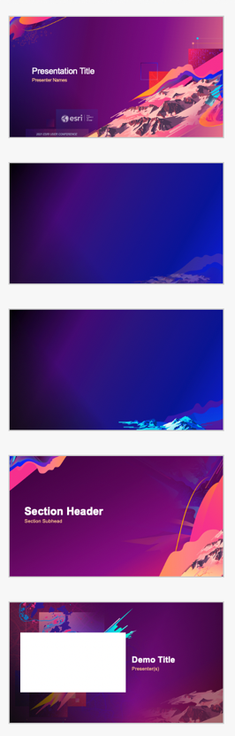
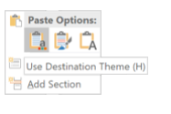
Cómo aplicar esta plantilla a diapositivas existentes
¿Qué fondo usar?
Abra su presentación anterior.
Copie todas las diapositivas relevantes de la presentación anterior en esta plantilla. Pegar usando el tema de destino.
Pasando diapositiva a diapositiva, copie la imagen de fondo estándar o menos texto de fondo.
Pegar y enviar a atrás. Windows – haga clic con el botón derecho y elija Enviar al fondo Mac – Cmd + Shift + B
Elimina las piezas restantes del fondo anterior.
Para otros fondos (título, divisor de sección, introducción de demostración), utilice las diapositivas proporcionadas en esta plantilla.
Revisa tus fuentes. La fuente predeterminada es Arial para mantener la coherencia en toda la empresa. Si usó Avenir anteriormente, considere cambiar a Arial para evitar la sustitución de fuentes desconocidas por parte de otros usuarios. • Instrucciones para cambiar los temas de las fuentes.
Título
Fondo estándar
Haga clic para agregar texto
Menos fondo que texto
Divisor de sección
Introducción a la demostración
—
Usar detrás de las imágenes
Notes:
G881257 2021 UC Template

Slide 2




Conferencia de Usuarios Esri 2021
CONFERENCIA DE USUARIOS ESRI 2021
Notes:
2021 Esri User Conference (Animated)

Slide 3

Título de presentación
Nombre presentadores
CONFERENCIA DE USUARIOS ESRI 2021
Notes:
2021 Esri User Conference (Static)

Slide 4


Copyright © 2021 Esri. All rights reserved.
Notes:
UC 2021 Walk-Out (Static)

Slide 5
Conferencia de Usuarios Esri 2021
CONFERENCIA DE USUARIOS ESRI 2021
Notes:
2021 Esri User Conference (Animated)

Slide 6


Título
CONFERENCIA DE USUARIOS ESRI 2021

Slide 7


Título

Slide 8


Titulo de sección
Subtítulo

Slide 9

Título Demo
Presentadores

Slide 10
Copyright © 2021 Esri. All rights reserved.
Notes:
UC 2021 Walk-Out (Animated)

Slide 11
Copyright © 2021 Esri. All rights reserved.
Notes:
UC 2021 Walk-Out (Static)

